Slide 1





“Rediseño y Automatización de MetalDiseño Chile”
Nombres: Fabian Albornoz
Paula Arancibia
Alonso Arellano
Docente: Cindy Contador Asignatura: Capston 001D

Slide 2


INDICE
- Presentación del Proyecto
- Nuestro Cliente
- Problemática
- Propuesta de solución
- BPMN
- Metodología de desarrollo a utilizar
- Requerimientos Funcionales y No funcionales
- Mockups
- Propuesta de base de datos

Slide 3


NUESTRO PROYECTO

Slide 4

NUESTRO CLIENTE

Slide 5

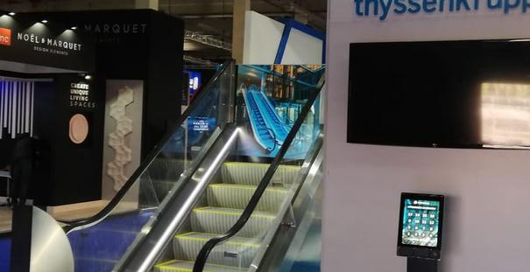
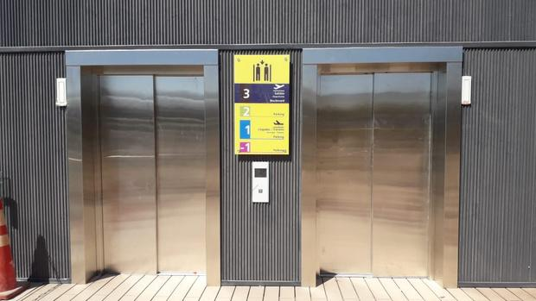
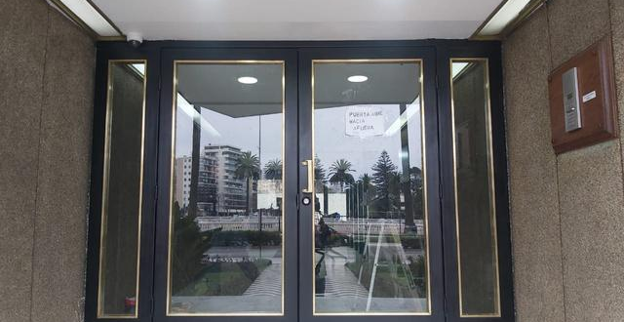
METALDISEÑO CHILE SPA
CULTURA CORPORATIVA
HISTORIA
PROPÓSITO
Se valora la tradición, innovación y excelencia. La empresa fomenta un ambiente colaborativo centrado en la integridad y calidad, motivando al equipo a alcanzar su máximo potencial y a ofrecer soluciones excepcionales en carpintería metálica.
METAL DISEÑO CHILE SPA, fundada en 2009 en Santiago, sigue el legado de MAESTRANZA RAS (1990-2009), especializándose en piezas metálicas para ascensores y estructuras de acero inoxidable.
Liderar en carpintería metálica con soluciones de alta calidad, guiados por los valores de Maestranza RAS, enfocándose en integridad, innovación y eficiencia

Slide 6
PROBLEMÁTICA

Slide 7
PROPUESTA DE SOLUCIÓN

Slide 8

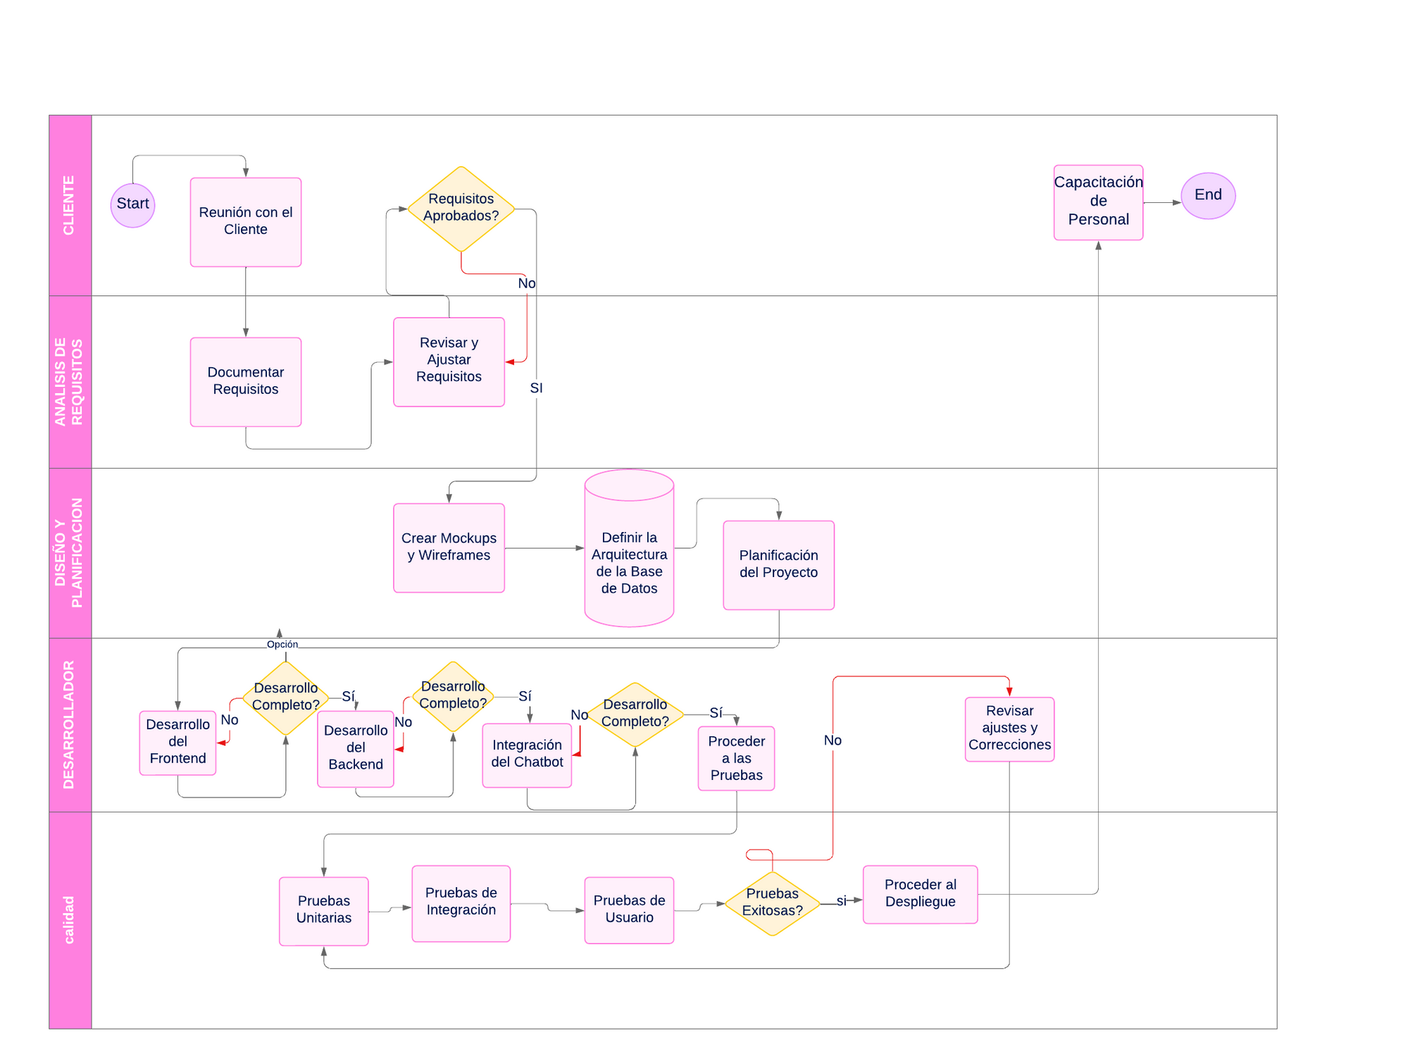
BPMN

Slide 9
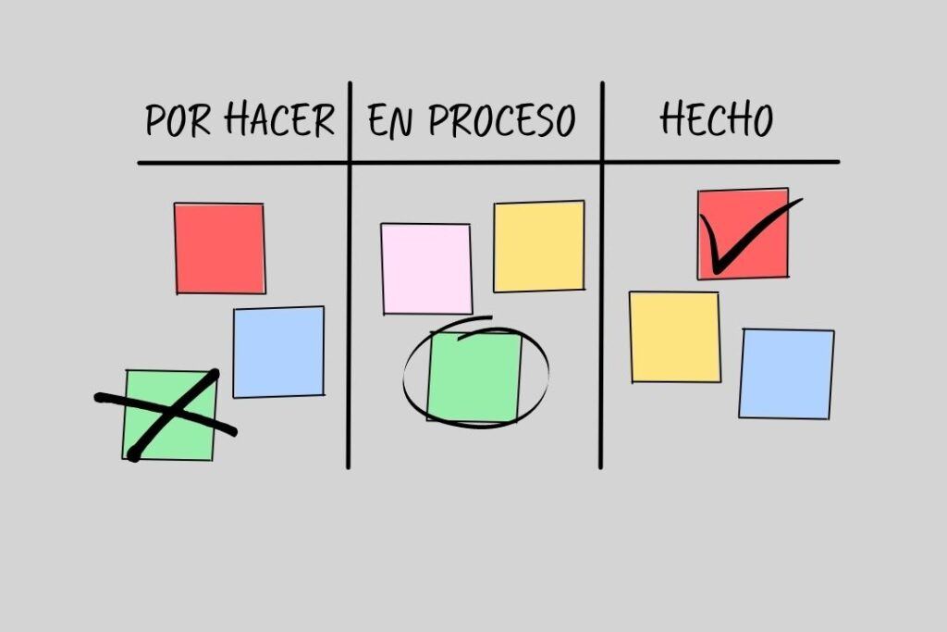
METODOLOGÍA DE DESARROLLO A UTILIZAR

Slide 10
Requerimientos Funcionales y No Funcionales
REQUERIMIENTOS FUNCIONALES
REQUERIMIENTOS NO FUNCIONALES
Rediseño de la página web
Gestión de Comprobantes de Pago
Plantillas de Presupuesto
Funcionalidad de Visualización de Presupuestos
Asistente Virtual
Seguridad
Escalabilidad
Usabilidad

Slide 11
MOCKUPS
Notes:
https://app.moqups.com/Cr27UlrhnezV2omgCk0KzXxzBdyge4ty/view/page/aef4b8283

Slide 12
PROPUESTA DE BASE DE DATOS
La base de datos será relacional, utilizando MySQL para manejar la persistencia de datos. Las principales tablas incluirán:
Usuarios: Información de los usuarios, con roles diferenciados (gerencia y clientes).
Comprobantes de Pago: Registro de todos los comprobantes subidos, organizados por mes y año.
Presupuestos: Detalles de los presupuestos generados, con campos para fecha de creación, cliente, y estado de visualización.
Diseños de Ascensores: Datos relacionados con los diseños personalizados generados a través del asistente virtual.

Slide 13
Muchas Gracias.

